Slide 1

데이터(변수)
Profit(매출액), livingPeople, numberStore(유사점포수), workingPeople, movingPeople, rent(구별 임대료), region(거점지역변수)
Region (1:강남지역, 2.영등포신촌지역, 3.도심지역, 4.기타지역)

Slide 2
R 분석(랜덤포레스트)
총 데이터 개수 : 3198개 데이터
총 데이터 중에서
Training 데이터로 90% 이용
Test 데이터를 10% 이용 =>
test error : 4816183
랜덤포레스트 이용(각 노드에서 3개 변수 랜덤하게 선택, 나무 개수 : 500개)
표준오차 : 4816183원

Slide 3
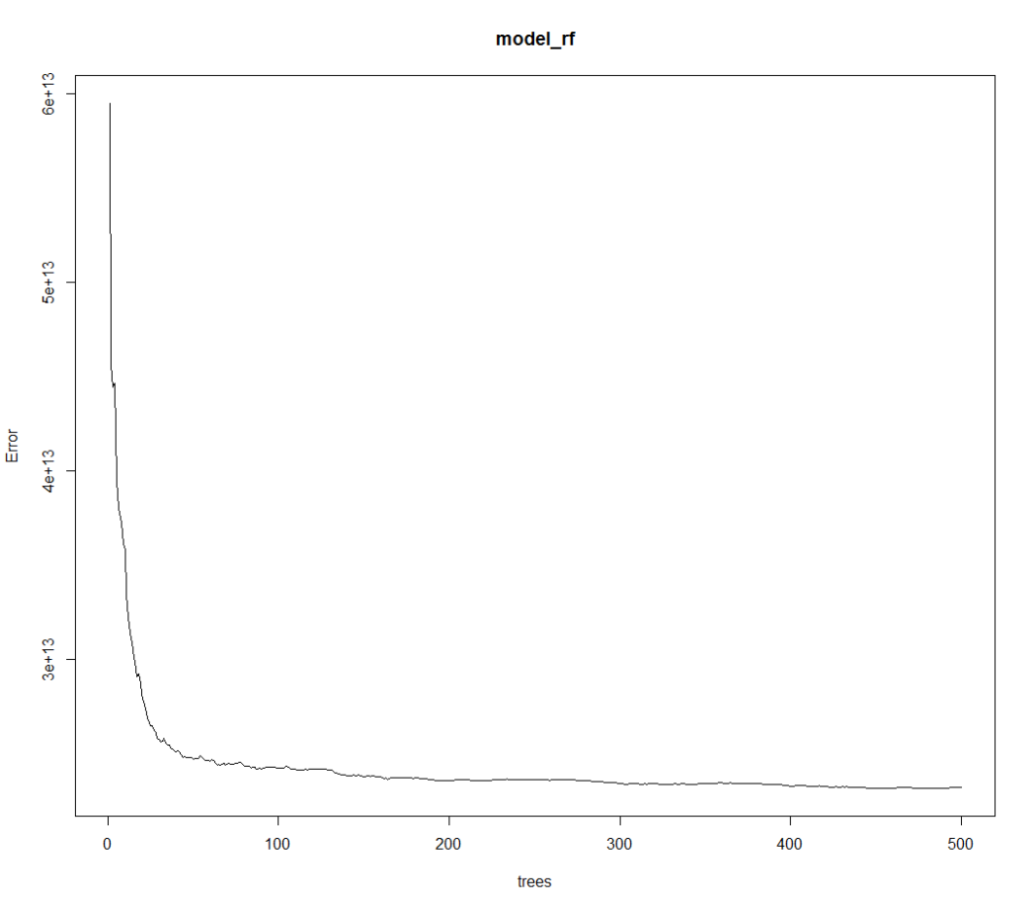
랜덤포레스트 에서
나무 개수별 에러 감소 그래프

Slide 4
Rscript 파일(predictModel.R) 실행 순서
Fitting 시킨 랜덤포레스트 모델(rf_model_market.RData 파일)을 불러옴
DB에서 input값 가져와서 예측
예측값을 다시 DB에 저장

Slide 5
Node.js에서 R Script파일 실행 순서
서버단에서 cmd명령어 실행하는 함수(까먹음)를 실행하도록 명령
Rscript 파일(predictModel.R) 실행됨
DB에서 예측된 값 가져와서 클라이언트단에 출력

